Slide 1

AIRCARE
DỰ ĐOÁN CHẤT LƯỢNG KHÔNG KHÍ & CẢNH BÁO SỨC KHỎE CÁ NHÂN
NHÓM 8

Slide 2



THÀNH VIÊN NHÓM 8
Lê Thị Kiều Trang
Quách Hữu Nam
MSV: 23010502
MSV: 23012358
Nguyễn Minh Sang
Nguyễn Đức Trường
MSV: 23010888
MSV: 23010767

Slide 3


DỰ ÁN AIRCARE: DỰ ĐOÁN CHẤT LƯỢNG KHÔNG KHÍ & CẢNH BÁO SỨC KHỎE CÁ NHÂN
Dự án AIRCARE tập trung vào việc dự đoán chất lượng không khí (AQI) trong 1, 3, 6 giờ tiếp theo và cung cấp cảnh báo sức khỏe cá nhân hóa. Đây là giải pháp ứng dụng Trí tuệ nhân tạo kết hợp Generative AI (GenAI Application) nhằm nâng cao nhận thức cộng đồng và hỗ trợ người dân ra quyết định an toàn.
Dự đoán AQI
Cảnh báo Sức khỏe
Dự báo ngắn hạn (1h, 3h, 6h) dựa trên các thông số môi trường thực tế.
Sinh phản hồi thông minh, cá nhân hóa theo độ tuổi, thể trạng và bệnh lý.

Slide 4
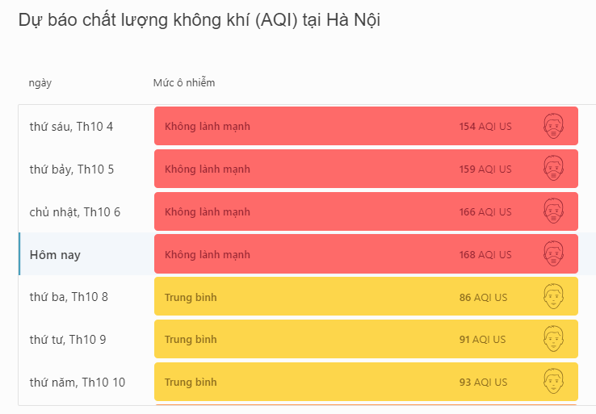
TỔNG QUAN
- Bối cảnh Ô nhiễm không khí
+ Ô nhiễm không khí là thách thức môi trường toàn cầu, gây ra hơn 7 triệu ca tử vong mỗi năm (WHO, 2024). Các đô thị lớn của Việt Nam thường xuyên có chỉ số AQI ở mức “Trung bình" hoặc “Không lành mạnh (Có hại cho sức khỏe".
+ Các hệ thống hiện tại chủ yếu chỉ hiển thị dữ liệu thời gian thực, thiếu khả năng dự đoán xu hướng ô nhiễm trong tương lai hoặc cá nhân hóa cảnh báo theo từng đối tượng người dùng.
- Lý do chọn đề tài
+ Ô nhiễm không khí ngày càng nghiêm trọng, đòi hỏi công cụ cảnh báo thông minh.
+ Thiếu giải pháp dự đoán AQI ngắn hạn, người dân chỉ biết tình trạng hiện tại.
+ Ứng dụng kết hợp Machine Learning và Generative AI tạo ra hệ thống thông minh
toàn diện, vừa dự đoán vừa giao tiếp hiệu quả.

Slide 5



Ý NGHĨA DỰ ÁN VÀ XU HƯỚNG GENAI
Về mặt Công nghệ
Về mặt Xã hội
Kết nối GenAI Toàn cầu
Ứng dụng AI lai (Hybrid AI) kết hợp Machine Learning và Generative AI. Thực hành pipeline dữ liệu hoàn chỉnh từ thu thập đến triển khai hệ thống dự đoán thời gian thực (real-time inference).
Cung cấp công cụ hữu ích giúp người dân theo dõi và dự đoán mức độ ô nhiễm. Hỗ trợ người có bệnh lý hô hấp đưa ra quyết định an toàn khi ra ngoài, nâng cao nhận thức cộng đồng.
Hòa nhập xu hướng Environmental AI Assistants. Ứng dụng mô hình ngôn ngữ lớn (LLM) để sinh phản hồi tự nhiên, kết hợp dữ liệu cảm biến thực để cá nhân hóa trải nghiệm tương tác.
Năm 2024–2025 đánh dấu sự bùng nổ của Generative AI trong nhiều lĩnh vực, và AIRCARE sử dụng LLM để tạo chatbot tương tác thân thiện, có tính thực tiễn cao.

Slide 6
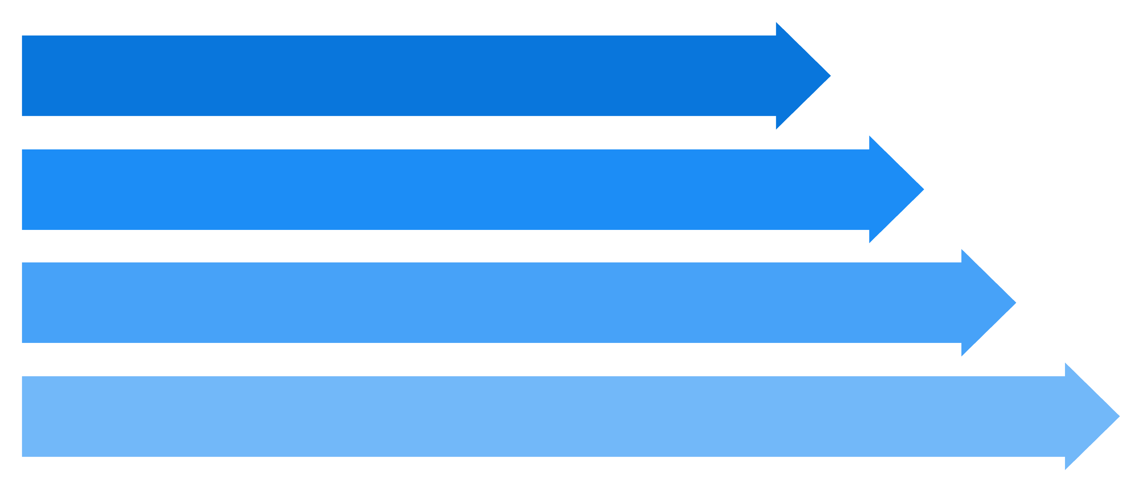



KIẾN TRÚC CHI TIẾT VÀ CÔNG NGHỆ SỬ DỤNG
Dự án AIRCARE được thiết kế theo mô hình kiến trúc modular, gồm 4 lớp chính, đảm bảo tính mở rộng và dễ bảo trì.
Thu Thập Dữ Liệu
Huấn Luyện Mô Hình
Lớp Ứng Dụng
Lưu Trữ & Kiểm Thử
Công nghệ chính
Python & Thư viện ML
OpenWeatherMap API
Generative AI (LLM)
Sử dụng Python, Pandas, NumPy, Scikit-learn và LightGBM để xử lý dữ liệu và xây dựng mô hình dự đoán AQI.
Nguồn cung cấp dữ liệu thời tiết và chất lượng không khí theo thời gian thực, được thu thập định kỳ 2 phút/lần.
Ứng dụng mô hình ngôn ngữ lớn để tạo chatbot tương tác thân thiện, cung cấp phản hồi thông minh và lời khuyên sức khỏe.

Slide 7



CẤU TRÚC THƯ MỤC VÀ LUỒNG HOẠT ĐỘNG
Cấu trúc Thư mục chính
Luồng Hoạt động (Workflow)
AIRCARE/
├── .venv312/
├── data/
│ └── raw/
│ └── air_data.csv
├── models/
│ ├── aqi_model_1h.pkl
│ └── ...
└── src/
├── data/
│ └── collector.py
├── models/
│ └── train_model.py
└── run/
└── app.py
Bước 1: Thu thập Dữ liệu
Chạy collector.py → gọi API OpenWeather → lưu dữ liệu AQI thực tế vào
air_data.csv.
Bước 2: Huấn luyện Mô hình
Chạy train_model.py → làm sạch dữ liệu, chia train/test → huấn luyện mô hình LightGBM → xuất 3 model .pkl (1h, 3h, 6h).
Bước 3: Triển khai Ứng dụng AI
Nhận đầu vào từ người dùng (vị trí, bệnh lý) → tải mô hình đã huấn luyện → trả về kết quả dự đoán AQI.
Bước 4: Hiển thị & Cảnh báo
Hiển thị biểu đồ dự đoán AQI, cảnh báo sức khỏe theo mức AQI, và chatbot hỗ trợ hỏi đáp.

Slide 8

DỮ LIỆU: NGUỒN VÀ ĐẶC ĐIỂM
Dữ liệu được thu thập từ OpenWeatherMap API, cung cấp thông tin thời tiết và chất lượng không khí theo thời gian thực tại Hà Nội (mặc định).
timestamp
Datetime
N/A
Thời điểm ghi nhận dữ liệu.
pm2_5, pm10
Float
µg/m³
Nồng độ bụi mịn và bụi thô, gây hại cho hô hấp.
no2, co, o3, so2
Float
µg/m³
Các khí gây ô nhiễm chính (Nitơ Dioxit, Carbon Monoxit, Ozon, Lưu huỳnh Dioxit).
temp, humidity
Float/Integer
°C / %
Nhiệt độ và độ ẩm không khí hiện tại.
aqi
Integer
0–500
Chỉ số chất lượng không khí (mục tiêu dự đoán).
Mục tiêu sử dụng dữ liệu: Huấn luyện mô hình dự đoán AQI theo thời gian, đánh giá tương quan giữa các yếu tố ô nhiễm và thời tiết, và sinh phản hồi thông minh cho chatbot.

Slide 9
THUẬT TOÁN VÀ MÔ HÌNH HUẤN LUYỆN
Dự án sử dụng mô hình LIGHTGBM, dạng bài hồi quy để dự đoán chỉ số AQI (0-500).
LightGBM (Light Gradient Boosting Machine)
Cấu trúc Mô hình huấn luyện
Mã nguồn huấn luyện nằm trong src/models/train_model.py. Mô hình được huấn luyện tự động cho 3 mốc thời gian dự báo riêng biệt:
Đây là thuật toán Boosting dạng cây quyết định, được phát triển bởi Microsoft. LightGBM xây dựng nhiều cây yếu theo chuỗi, mỗi cây học từ sai số của các cây trước đó, giúp tăng tốc độ huấn luyện và hiệu suất so với các thuật toán Boosting khác.
AQI sau 1 giờ
AQI sau 3 giờ
AQI sau 6 giờ
Mỗi mô hình được lưu lại dưới dạng .pkl trong thư mục models/.

Slide 10





QUY TRÌNH HUẤN LUYỆN MÔ HÌNH LIGHTGBM
Quy trình huấn luyện được thiết kế để xử lý dữ liệu chuỗi thời gian một cách hiệu quả, đảm bảo mô hình học được xu hướng biến động của AQI.
Nạp và Xử lý Dữ liệu
Dữ liệu được sắp xếp theo thời gian (timestamp), loại bỏ bản ghi trùng lặp và giá trị thiếu (NaN).
Feature Engineering
Tạo độ trễ (lag features) cho các chỉ số ô nhiễm (pm2_5, no2, aqi) và thêm đặc trưng thời gian (giờ, ngày, tháng) để mô hình học chu kỳ
ngày – đêm.
Tạo Dữ liệu Mục tiêu
Tạo cột mục tiêu bằng cách dịch (shift) chỉ số AQI về sau để dự đoán giá trị AQI trong tương lai (1h, 3h, 6h).
Chia Dữ liệu Train/Test
Sử dụng phương pháp chia không xáo trộn ngẫu nhiên (shuffle=False) để giữ nguyên thứ tự thời gian của dữ liệu.
Huấn luyện & Đánh giá
Huấn luyện LightGBM với early stopping để tránh overfitting. Đánh giá bằng MAE (sai số tuyệt đối trung bình) và R² (mức độ giải thích
phương sai).

Slide 11
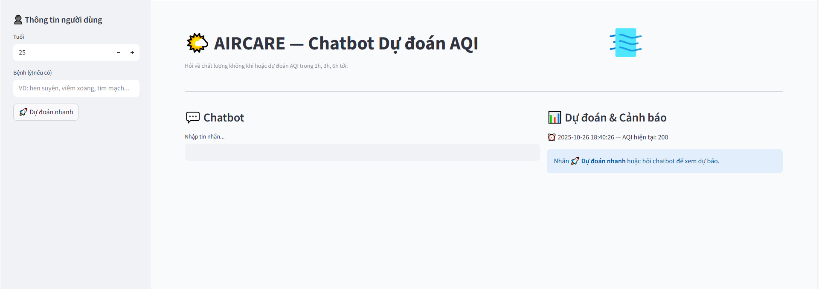
GIAO DIỆN AIRCARE VÀ CHỨC NĂNG CHÍNH
Giao diện người dùng được xây dựng bằng Streamlit (app.py), cung cấp trải nghiệm tương tác thân thiện và trực quan.
Chatbot Thông minh
Dự đoán AQI Trực quan
Cảnh báo Cá nhân hóa
Nhận lệnh ngữ nghĩa như “Dự đoán AQI” hoặc “Tôi nên ra ngoài không?”, sử dụng Generative AI để phản hồi tự nhiên.
Hiển thị biểu đồ dự báo AQI minh họa biến động trong 6 giờ tới, giúp người dùng dễ dàng nắm bắt xu hướng ô nhiễm.
Cung cấp cảnh báo sức khỏe tùy theo mức AQI dự đoán và thông tin bệnh lý (ví dụ: hen suyễn) mà người dùng nhập vào.

Slide 12

HƯỚNG PHÁT TRIỂN VÀ MỤC TIÊU TƯƠNG LAI
Dự án AIRCARE có tiềm năng mở rộng lớn, hướng tới việc tích hợp sâu hơn vào hệ sinh thái Smart City và công nghệ AI tiên tiến.
Mở rộng Phạm vi
Mở rộng dự đoán AQI sang nhiều thành phố lớn khác (TP. Hồ Chí Minh, Đà Nẵng, Hải Phòng).
Tích hợp IoT
Kết nối với các cảm biến IoT để đo bụi thực tế, tăng độ chính xác của dữ liệu đầu vào.
Triển khai Đám mây
Triển khai trên các nền tảng đám mây như AWS SageMaker hoặc Streamlit Cloud để tăng khả năng truy cập và mở rộng.
Nâng cấp Chatbot
Kết nối với các LLM lớn hơn (GPT, Claude) để tạo ra chatbot thông minh và có khả năng tương tác ngôn ngữ tự nhiên phức tạp hơn.
Phát triển Ứng dụng Di động
Phát triển ứng dụng di động (sử dụng Flutter) để người dùng có thể theo dõi AQI và nhận cảnh báo mọi lúc, mọi nơi.

Slide 13
THANK YOU!

